Slide 1
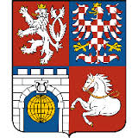
Pardubický kraj
vypracoval: Jáchym Vérosta

Slide 2
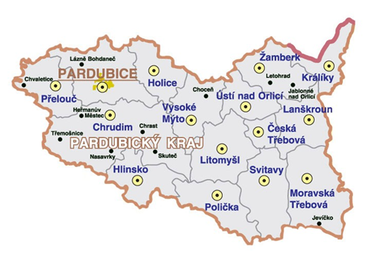
Základní informace
Krajské město: Pardubice
Počet obyvatel: 516 411
Největší města : Svitavy, Ústí nad Orlicí, Česká Třebová, Litomyšl, Chrudim
Mapa kraje:
Rozloha: 4 509,58
Počet obcí: 451
Hejtman: Martin Netolický

Slide 3
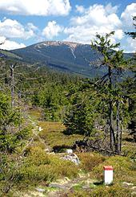
Informace o krajině
Většinu území kraje tvoří pahorkatiny a vrchoviny přecházející do nížin kolem Labe.
Na hranici s Polskem se tyčí třetí nejvyšší pohoří v Česku, masív Králického Sněžníku. Na něj k severozápadu navazují nižší a plošší Orlické hory.
Na jihu začíná Železnými horami a Žďárskými vrchy Českomoravská vysočina .

Slide 4
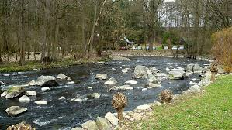
Vodstvo
Větší část území kraje odvodňuje Labe.
Nejdelší řekou na území kraje je přítok Labe Chrudimka.
Část území na Svitavsku odvodňuje Svitava, přítok řeky Moravy (která na území kraje pramení).
Krajem prochází hlavní evropské rozvodí mezi Severním a Černým mořem.

Slide 5
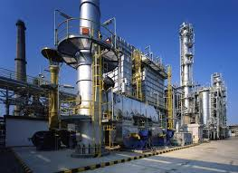
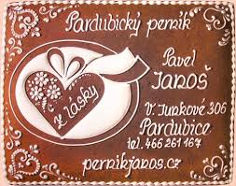
Průmysl
Nejvýznamnější je strojírenství. Dále pak průmysl textilní, oděvní a kožedělný.
Nejvyšší podíl na celostátní produkci má průmysl chemický.
Město Pardubice se proslavilo výrobou perníku.

Slide 6
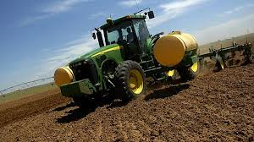
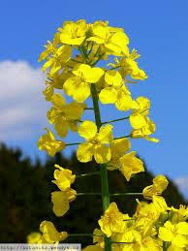
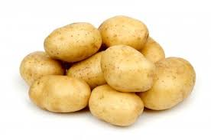
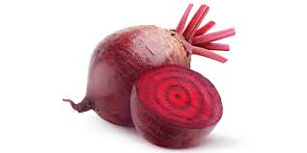
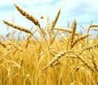
Zemědělství
Pardubický kraj má příznivé půdní podmínky a podnebí.
Nejúrodnější částí je Polabí.
Pěstují se zde obiloviny, řepa, brambory a řepka olejka.

Slide 7
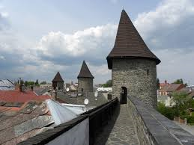
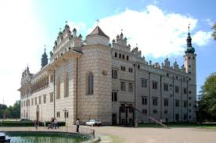
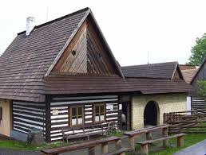
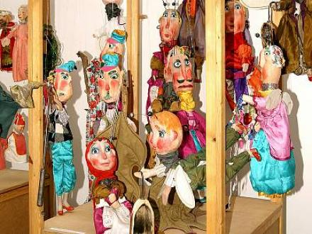
Zajímavosti
Skanzen Veselý kopec
Litomyšl – rodné město Bedřicha Smetany , UNESCO
Polička – rodné město Bohuslava Martinů, zachovalé hradby
Králický Sněžník – pramen řeky Moravy
Chrudim – muzeum loutek

Slide 8
Otázky
Jak se jmenuje hejtman Pardubického kraje ?
a) Bedřich Smetana
b) Martin Netolický
c)Bohuslav Martinů
Počet obcí je :
a) 450
b) 451
c)452
Kde je v Pardubickém kraji památka UNESCO?
a) v Litomyšli
b) v Poličce
c) na Veselém kopci

Slide 9
Otázky
Kterému městu se říká město perníku
a) Litomyšl
b) Polička
c) Pardubice
Kde se narodil hudební skladatel Bedřich Smetana ?
a) v Chrudimi
b) V Pardubicích
c) v Litomyšli

Slide 10
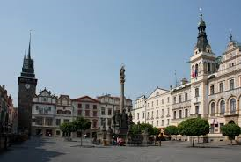
Děkuji za pozornost!!!
Zdroje :
Učebnice
Internet
Vlastní zážitky

